Slide 1
ДИГИТАЛНИ ХЕРБАРИЈУМ
НАСТАВА У ПРИРОДИ
ДИВЧИБАРЕ, МАЈ 2025.
3. РАЗРЕД

Slide 2
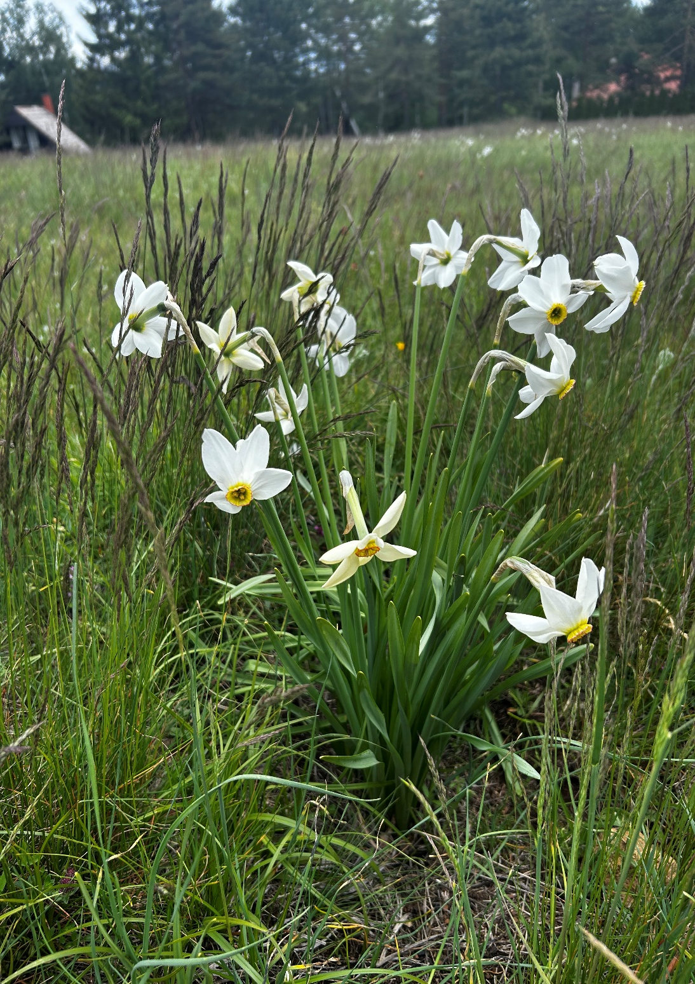
Народно име: БЕЛИ НАРЦИС
(Суноврат)
Научно име: Narcissus poeticus
Опис станишта: ливада
Занмљивост:
Гаји се као украсна биљка. Није позната по лековитости, а не припада ни крмном биљу јер је отровна за стоку.
Многи га сматрају за најлепши цвет Дивчибара.

Slide 3
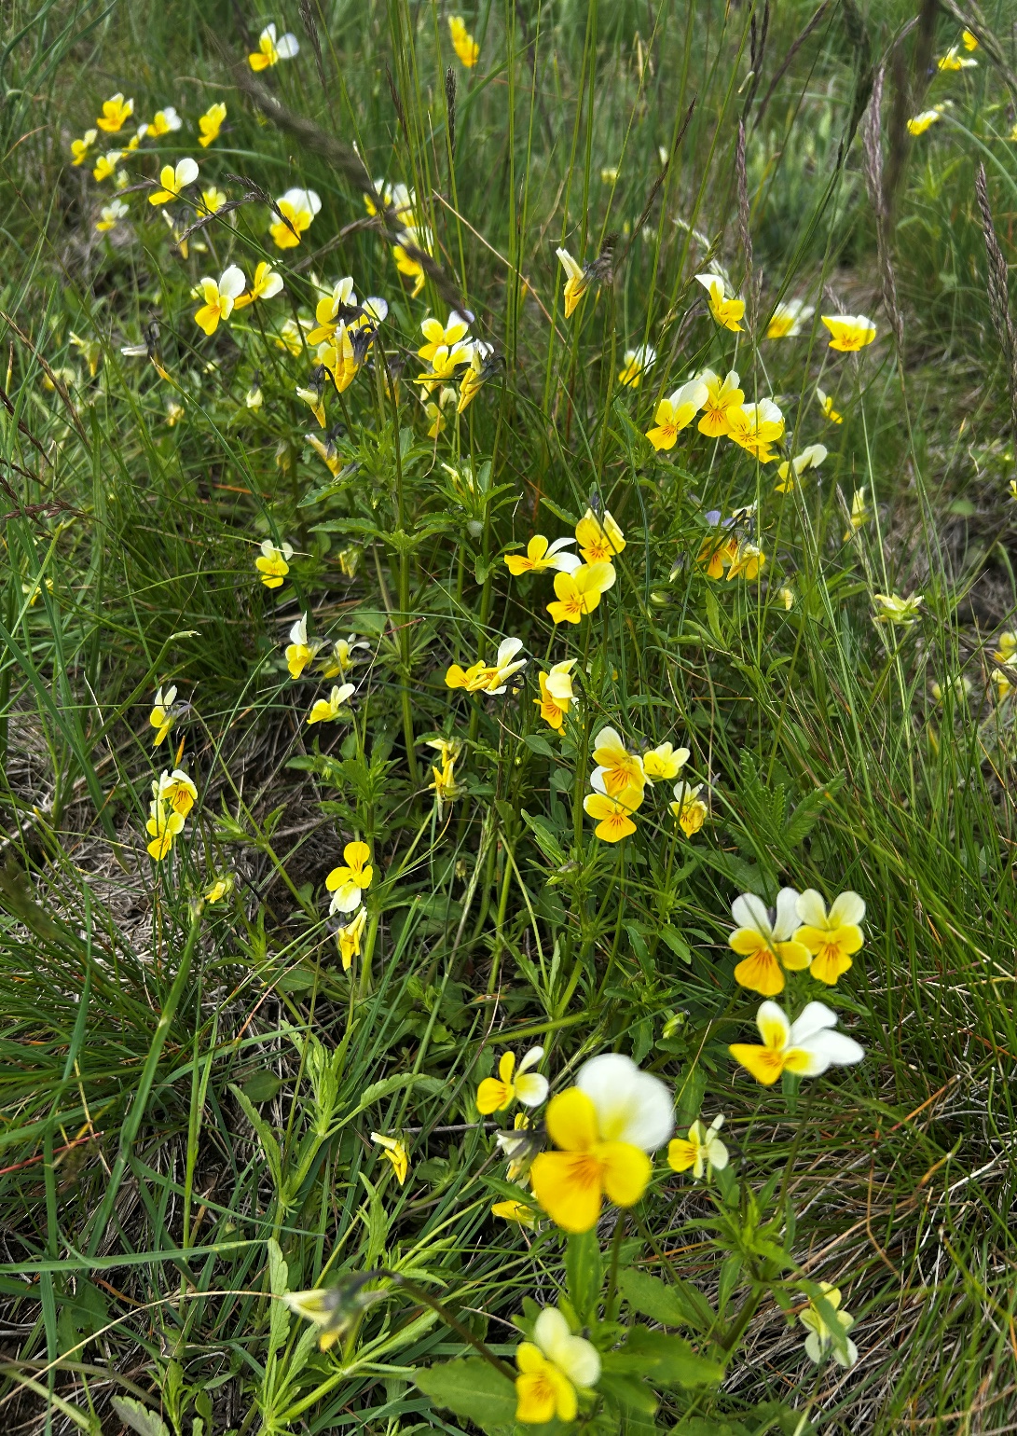
Народно име: ПОЉСКА ЉУБИЧИЦА
(Дан и ноћ)
Научно име: Viola arvensis
Опис станишта: ливада, пашњак
Занмљивост:
Користи се:
* за лечење дечјих екцема
* против кашља (чак и великог)
* да излечи упале мокраћне бешике

Slide 4
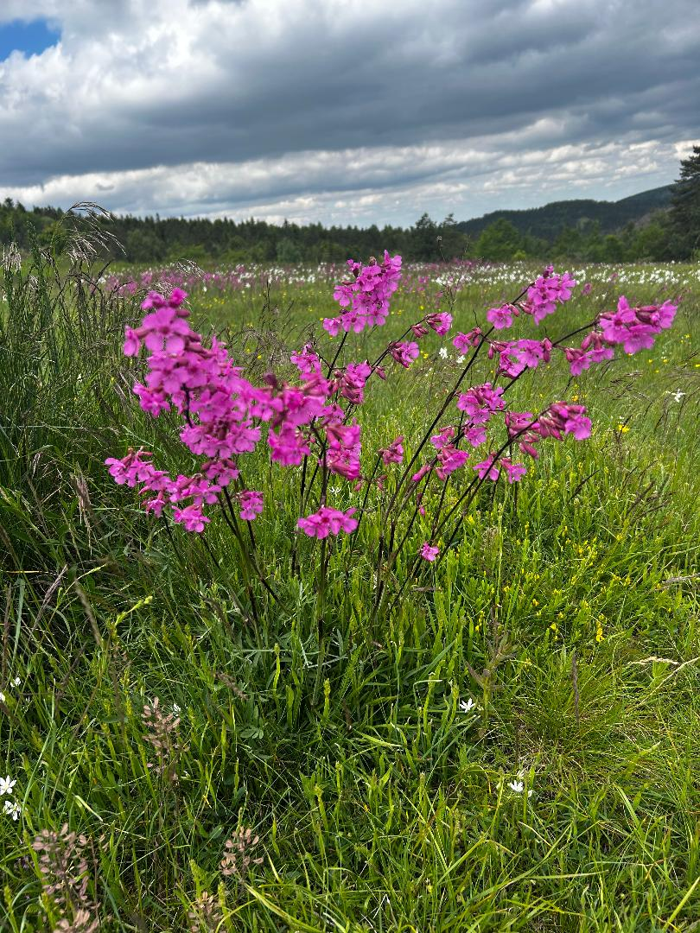
Народно име: ЛЕПИЦА
Научно име: Viscaria vulgaris
Опис станишта: ливада, пашњак, гаји се и као украсна биљка
Занмљивост: Зову је још лепљива вуница или влажни чамац. Изразито је лепљива, претпоставља се да је развила љепљивост како би блокирала пут инсектима који би се хранили њеним деловима.

Slide 5
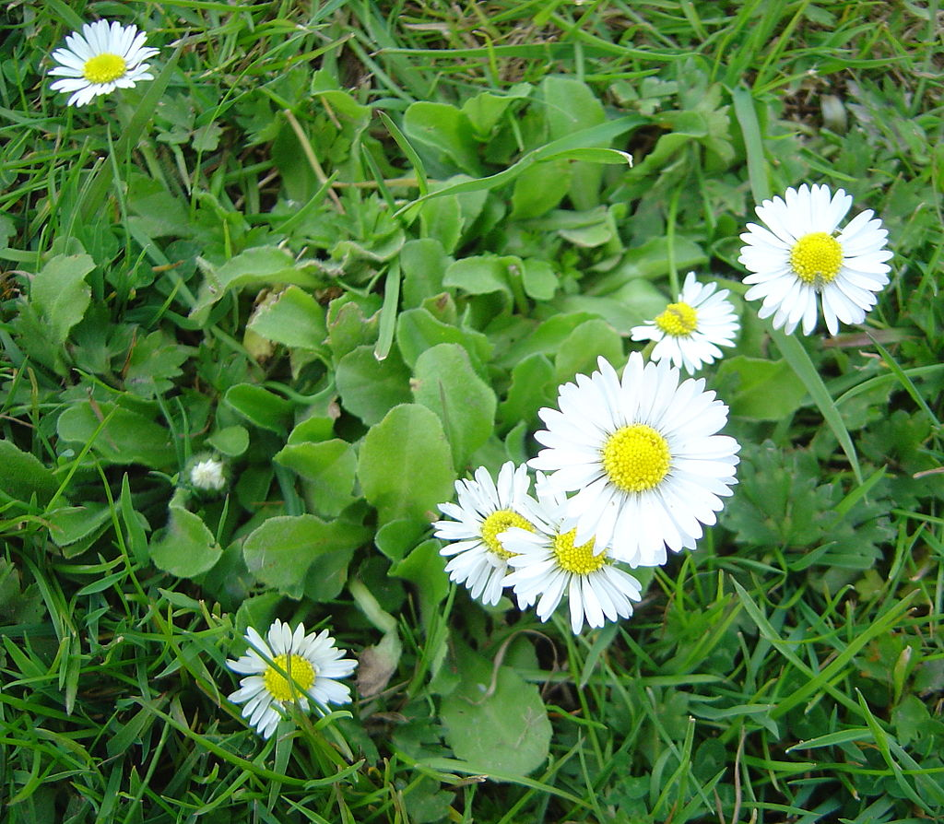
Народно име: БЕЛА РАДА
(Красуљак, Белка)
Научно име: Bellis perennis
Опис станишта: ливада. пашњак
Занмљивост:
Лековита је па се користи у медиицни, али и у кулинарству.
Историјски је позната као трава за модрице и понекад трава за ране.По белој ради је град Бијело Поље у Црној Гори добио име.

Slide 6
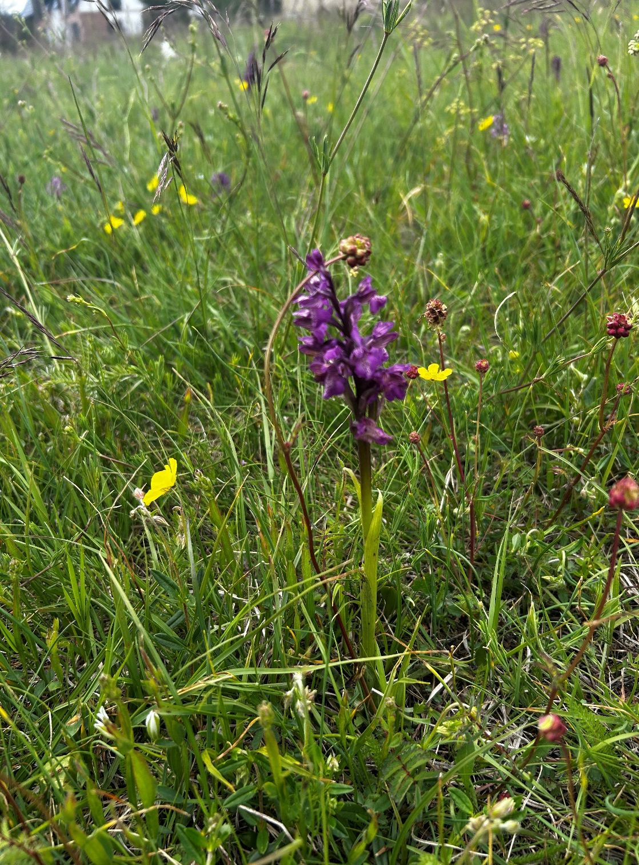
Народно име: САЛЕП
(Каћун, Дивља орхидеја)
Научно име: Orchis mascula
Опис станишта: ливада, пашњак, шума
Занмљивост:
По називу ове биљке је добио назив напитак салеп, који се справља од брашна добијеног сушењем и млевењем кртола. Брашно салепа се поред напитка може користити и у припреми пудинга, сладоледа и још неких врста дезерата. Овом брашну се приписују одређена лековита и афродизијачка својства.

Slide 7
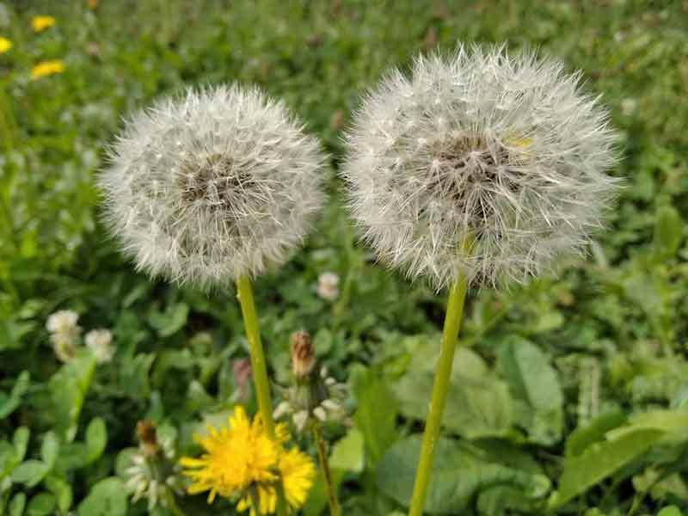
Народно име: МАСЛАЧАК
Научно име: Taraxacum officinale
Опис станишта: ливада. пашњак
Занмљивост:
У народној медицини се користи за опште јачање организма и пролећно чишћење крви. Од ње се може правити чај, сируп, мед или маслачково вино.
Позната је, осим по лековитости, као изузетно хранљива биљка богата витаминима Ц и А, па се од ње често прави пролећна салата.

Slide 8
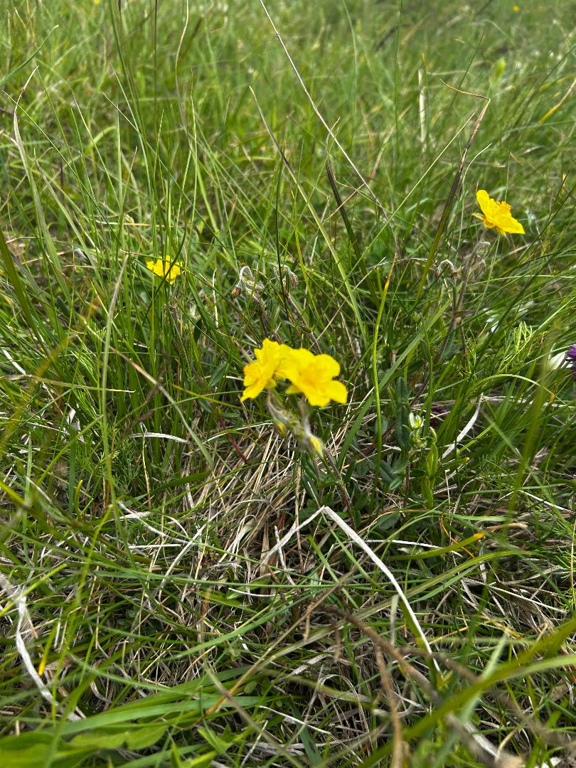
Народно име: ЉУТИЋ
(Јаспра)
Научно име: Ranunculus polyanthemos
Опис станишта: ливада, шума
Занмљивост:
Верује се да име рода Ранунцулус има значење мала жаба, што говори да се доста врста овог рода налази у близини воде, док се реч полyантхемос преводи као много цветова. Горког је укуса и није јестива. Животиње избегавају да је конзумирају.

Slide 9
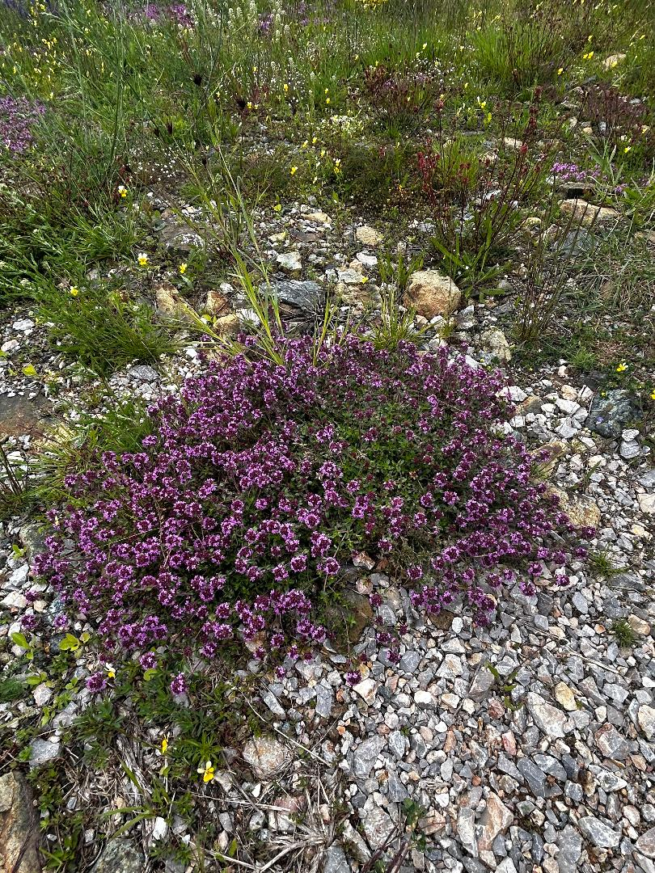
Народно име: МАЈЧИНА ДУШИЦА
(бакина душица, материнка, душа, поповац, тамјаника)
Научно име: Thymus serpyllum
Опис станишта: ливада, камењар
Занмљивост:
Једна од најпопуларнијих биљака које се у нашем народу користе у народној медицини. Користи се за искашљавање, против пролива и грчева, за јачање органа за варење, као и споља, за купке код реуматизма. Користи се и за припрему ароматичних чајева. Ређе се користи као зачинска биљка.

Slide 10
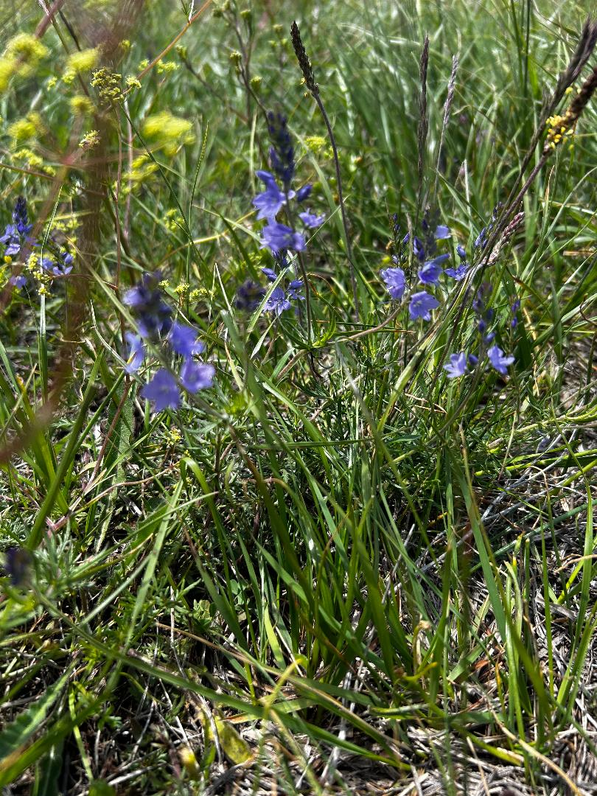
Народно име: ВЕРОНИКА
(Честославица)
Научно име: Veronica prostrata
Опис станишта: ливада
Занмљивост:
Користи се у народној медицини за олакшано искашљавање, код грозничавих стања, као антисептично средство, помаже варењу хране и др.

Slide 11
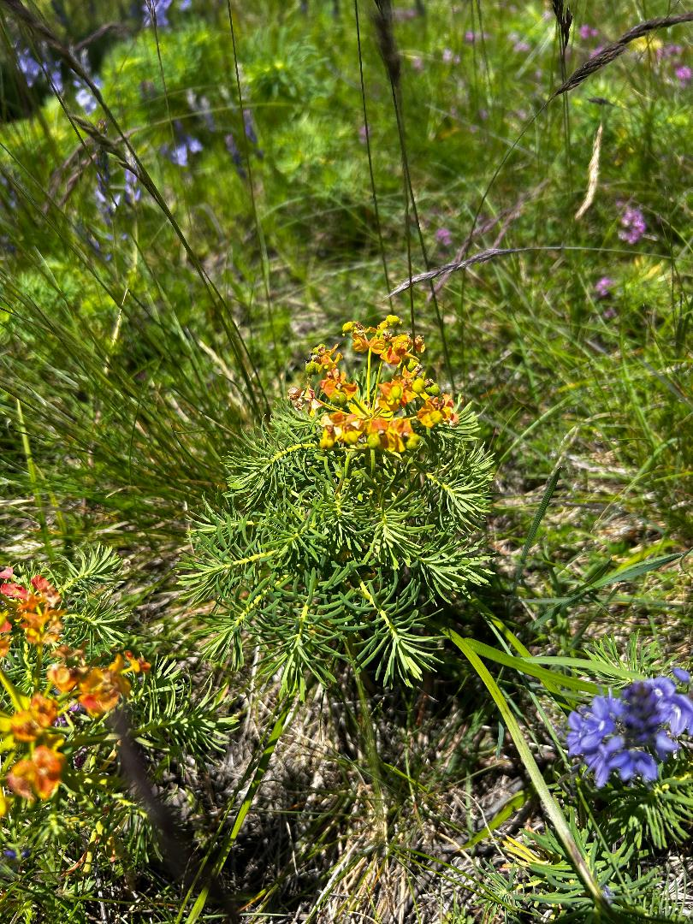
Народно име:
УСКОЛИСНА МЛЕЧИКА
Научно име: Euphorbia cyparissias
Опис станишта: шума
Занмљивост:
Кад се биљка пресече она лучи бело, горко и врло љуто млеко које на кожи изазива запаљење и пликове. Семе је такође љуто и отровно, као и цела биљка по себи.
У народу се и даље користи за спољашњу употребу - скидање брадавицa.

Slide 12
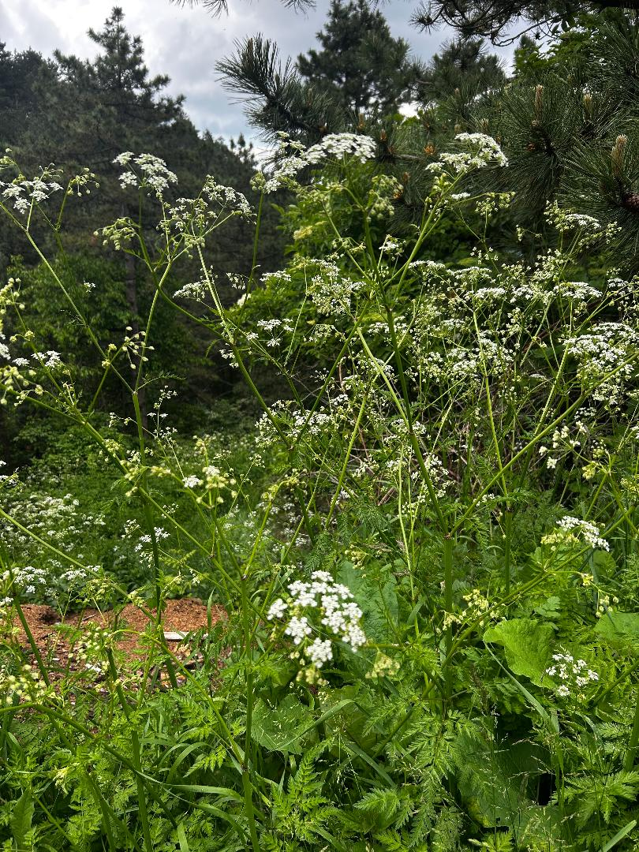
Народно име: ХАЈДУЧКА ТРАВА
(Хајдучица, Куница)
Научно име: Achillea millefolium
Опис станишта: ливада
Занмљивост:
Биљка се зове хајдучка трава, јер су хајдуци њоме зацељивали ране.
Хајдучка трава се од давнина користила у народној, а омиљено је лековито средство и у званичној медицини.

Slide 13
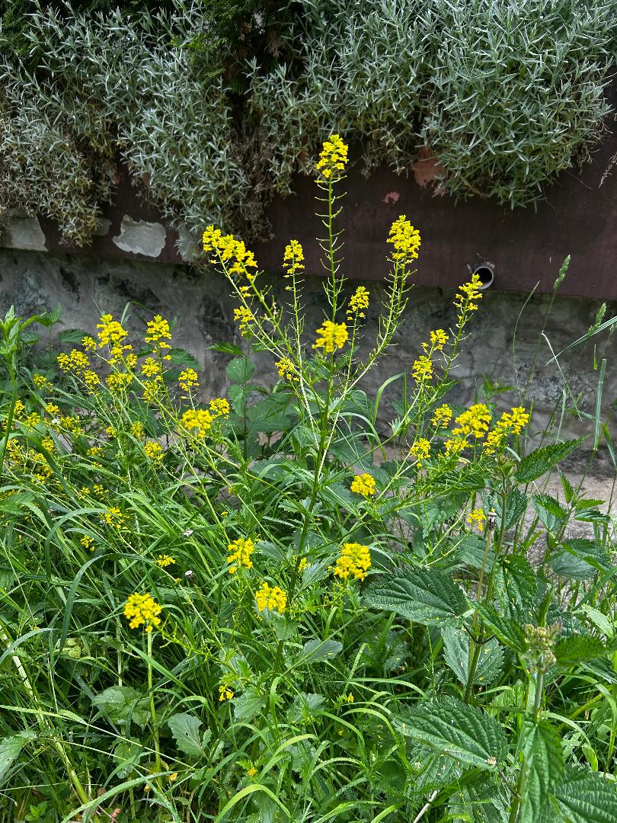
Народно име: БАРИЦА
(Репница)
Научно име: Barbarea vulgaris
Опис станишта: ливада
Занмљивост:
Млада биљка се може јести као салата. Богата је витамином Ц и А.

Slide 14
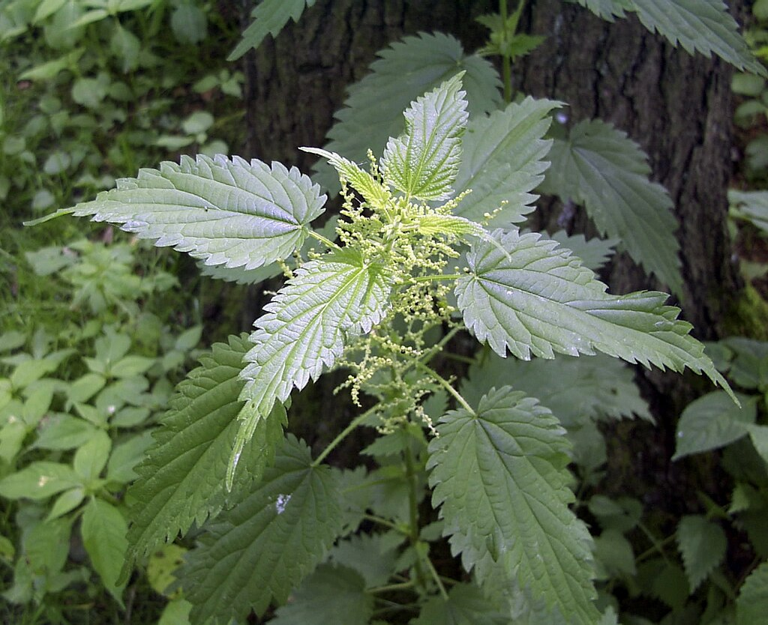
Народно име: КОПРИВА
(Жара)
Научно име: Urtica dioica
Опис станишта: шума, ливада
Занмљивост: Млади изданци и листови су богати минералима, гвожђем, калцијумом, фосфором, витамином Ц и пигментима. Користи се у кулинарству, као и у медицини. Корен се може употребити код проблема са упалом простате или као додатак шампону за јачање косе.

Slide 15
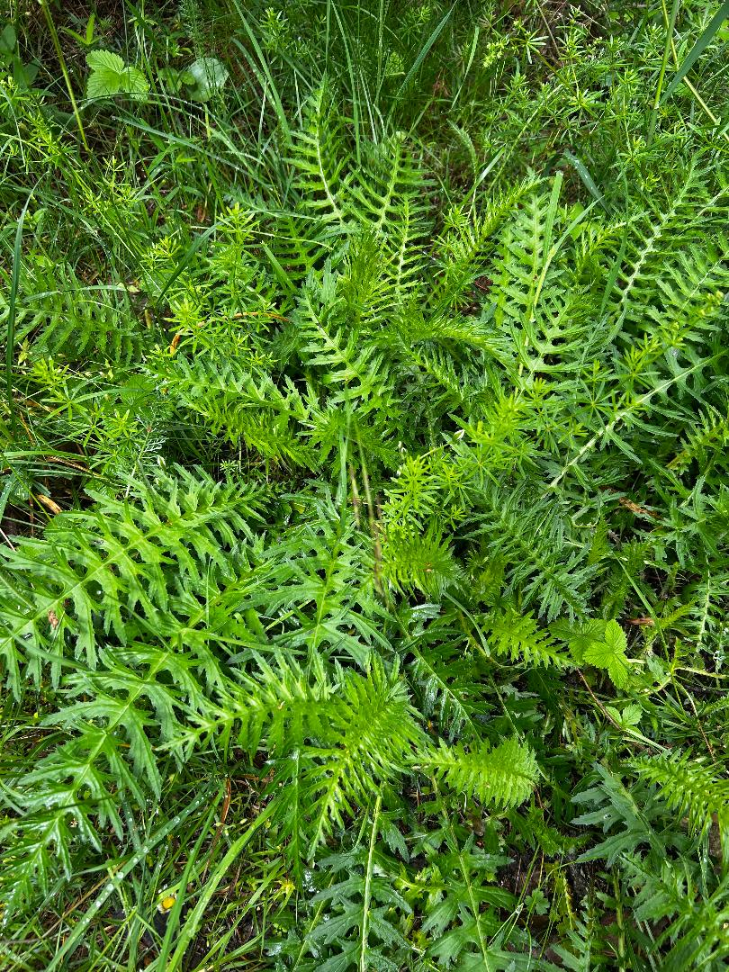
Народно име: СЛАТКА ПАПРАТ
(Ризом)
Научно име: Polypodium vulgare
Опис станишта: листопадне шуме
Занмљивост:
У народној медицини се користи ризом који је сладкастог укуса.

